Slide 1

Innra mat í skóla- og frístundastarfi, fyrri hluti: Innra mat og mikilvægi þess
Unnið fyrir Reykjavíkurborg 2018
Sigríður Sigurðardóttir

Slide 2
Ytra mat – innra mat
Ytra mat
Utanaðkomandi aðilar bera ábyrgð á og framkvæma matið
Innra mat
Innanbúðarfólk ber ábyrgð á og framkvæmir matið
Niðurstöður rannsókna sýna mikilvægi áherslu á innra mat
OECD 2013, Synergy for better learning

Slide 3
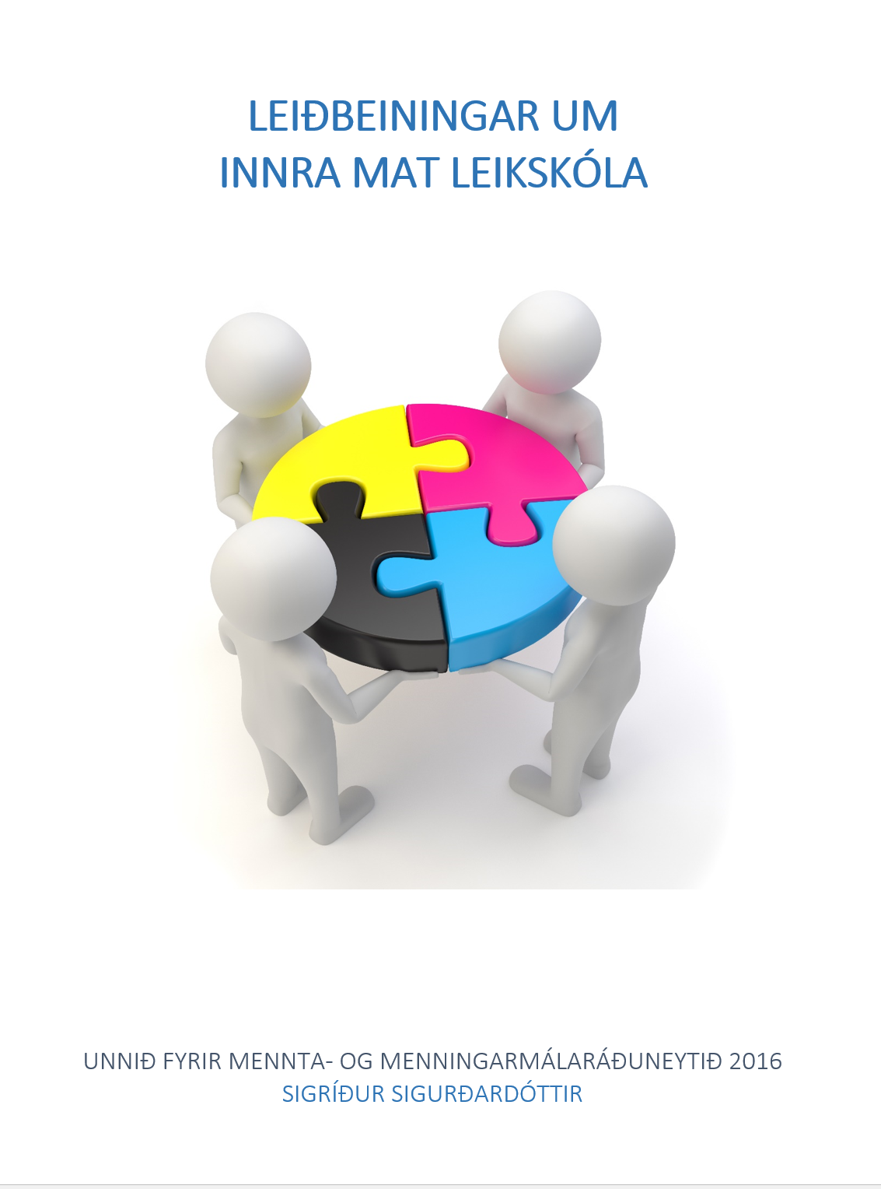

Slide 4
Efnistök
Af hverju innra mat?
Hvað er innra mat?
Skilgreining á innra mati
Viðmið fyrir innra mat
Hvernig framkvæmum við innra mat?
Notes:
Hér mun ég fjalla um efnistökin í fyrirlestrinum.

Slide 5
Af hverju innra mat?
Vel þróða innra mat leiðir af sér:
Aukin gæði náms og starfs og betri árangur
Eflingu fagmennsku og styrkingu lærdómssamfélags
Betri upplýsingagjöf og innra eftirlit
Notes:
Hér mun ég fara í rökin fyrir innra mati.

Slide 6
Skilgreining á innra mati
Innra mat er fagleg ígrundun og greining á gögnum um starfið þar sem mat er lagt á hversu vel tekst að ná þeim gæðum og þeim árangri sem stefnt er að út frá fyrirfram ákveðnum viðmiðum. Matið gerir skólum, frístundaheimilum og félagsmiðstöðvum kleift að kynnast starfi sínu vel og að finna bestu leiðirnar til umbóta fyrir börn, unglinga og nemendur. Unnið er út frá eftirfarandi spurningum:
Hversu vel stöndum við okkur?
Hvernig vitum við það?
Hverjir eru okkar styrkleikar og hvaða þætti þurfum við að bæta?
Hvað þurfum við að gera til að verða enn betri?

Slide 7
Viðmið um innra mat
Viðmið um innra mat eru fengin úr aðalnámskrám leik- og grunnskóla og viðmiðum um gæði skóla og frístundastarfs hjá Reykjavíkurborg. Þau segja til um hvernig innra mat á að vera:
Kerfisbundið
Markmiðsbundið
Samstarfsmiðað
Samofið daglegu starfi
Byggt á traustum gögnum
Greinandi og umbótamiðað
Opinbert

Slide 8
Kerfisbundið
Metið er eftir fyrirframákveðnu kerfi
Þið lýsið ykkar matskerfi í skólanámskrá/aðgerðaáætlun:
Langtímaáætlun til nokkurra ára þar sem fram kemur hvenær helstu þættir starfsins eru metnir
Nánari lýsing á matinu, gott að huga að fjölbreyttri gagnaöflun
Nákvæm matsáætlun fyrir skólaárið

Slide 9
Markmiðsbundið
Skólar/frístundaheimili/félagsmiðstöðvar setja sér markmið - innra mat er tæki til að skoða hvernig gengur að vinna að markmiðunum
Til að auðvelda matið er metið út frá viðmiðum um árangur
Í matsáætlun fyrir skólaárið þarf að gera grein fyrir tenglsum við þau markmið sem verið er að meta

Slide 10
Samstarfsmiðað
Fulltrúar allra hagsmunahópa koma að því að skipuleggja innra mat – matsteymi
Innra mat byggist á samræðu og ígrundun og hvetur þannig til samstarfs
Þegar gagna er aflað er leitað til allra hagsmunahópa; barna/unglinga/nemenda, starfsfólks og foreldra

Slide 11
Samofið daglegu skólastarfi
Matið fer fram á deildum, í kennslu, í daglegu starfi á frístundaheimili/félagsmiðstöð, á fundum og í öðru skipulögðu starfi
Matið er reglulegur og fastur þáttur í starfinu
Matið nær til allra helstu þátta starfsins

Slide 12
Byggt á traustum og viðeignandi gögnum

Slide 13
Byggt á traustum og viðeigandi gögnum frh.
Umræða um viðfangsefni og hvernig best sé að afla gagna og frá hverjum fer fram í matsteymi:
Hvaða upplýsingar gefa besta mynd?
Hvert er best að leita?

Slide 14
Greinandi og umbótamiðað
Gögn greind með ígrundun og samvinnu í hópum og matsteymi
Gögn greind í styrkleika og tækifæri til umbóta
Áætlun gerð um umbætur og henni fylgt eftir

Slide 15
Opinbert
Áætlanir birtar í skólanámskrá/starfsáætlun/aðgerðaáætlun á heimasíðu
Greinargerð um helstu niðurstöður og umbótaáætlun birtar á heimasíðu
Gott að hafa hlekk á heimasíðu þar sem allt er viðkemur innra mati kemur fram

Slide 16
Fyrstu skref í innra mati | Innra mat í þróun | Vel þróað innra mat
Litið er á innra mat sem aukaverkefni sem kemur ofan frá. Ábyrgð á höndum eins eða fárra aðila, venjulega stjórnanda. Matið er tilviljanakennt. Matið byggir á gögnum úr ytri könnunum án aðlögunar. Gagnaöflun er einhæf. Gögn eru ekki greind nægjanlega. Niðurstöður að litlu leyti nýttar til umbóta. | Skilningur á mikilvægi innra mats. Innra matið er skipulagt með áætlunum að hluta. Innra matið tengist markmiðum skólans en markmið ekki markvisst metin. Matsteymi skipað fulltrúum stjórnenda og kennara. Gagnaöflun nokkuð fjölbreytt en ytri kannanir hafa ekki verið aðlagaðar. Gagna aflað frá öllum hagsmunahópum. Megináhersla á framkvæmd matsins. Greining styrkleika og tækifæra til umbóta að hluta. Áhersla á mat á námi og kennslu ekki mikil. Niðurstöður notaðar til umbóta að hluta. Niðurstöður og áætlanir birtar að hluta. | Skýr sameiginleg sýn á innra mat og tilgangi þess. Matið er vel skipulagt og fylgir skráðu ferli og áætlunum. Metið er út frá markmiðum skólans og matið nær til allra helstu þátta starfsins. Metið út frá viðmiðum um gæði og árangur. Matsteymi/matshópar, allir hagsmunahópar koma að matinu. Áhersla er á mat á námi og kennslu með ígrundun og samræðum. Fjölbreytt gagnaöflun. Gagna er aflað frá öllum hagsmunahópum. Niðurstöður eru markvisst greindar í styrkleika og þætti sem þarfnast umbóta með samræðu. Niðurstöður notaðar til umbóta og við stefnumótun. Umbótum fylgt eftir með endurmati. Niðurstöður og áætlanir opinberar. Matsaðferðir í sífelldri þróun.

